Slide 1
Эпидемиологический надзор за вирусными гепатитами. Система мониторинга за вирусными гепатитами в Российской Федерации.
Видеоселекторное совещание Министерства здравоохранения РФ «Актуальные вопросы оказания медицинской помощи больным
вирусными гепатитами», 22 декабря, 2016 г.
В.П. Чуланов
ФБУН Центральный НИИ эпидемиологии Роспотребнадзора
Научно-консультативный клинико-диагностический центр
Референс-центр по мониторингу за вирусными гепатитами

Slide 2
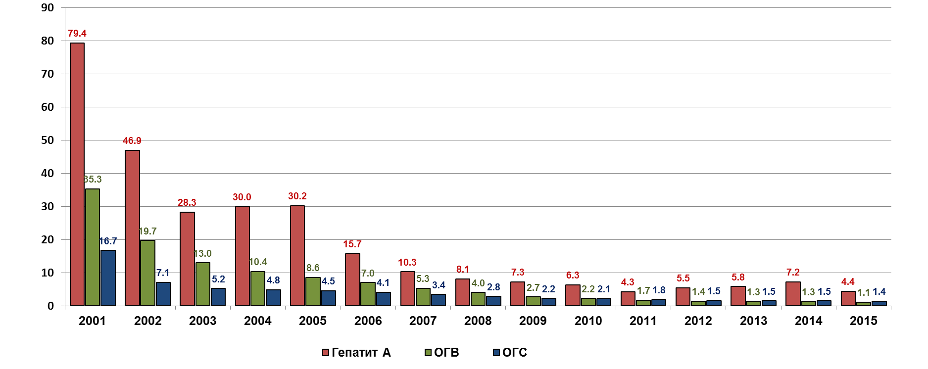
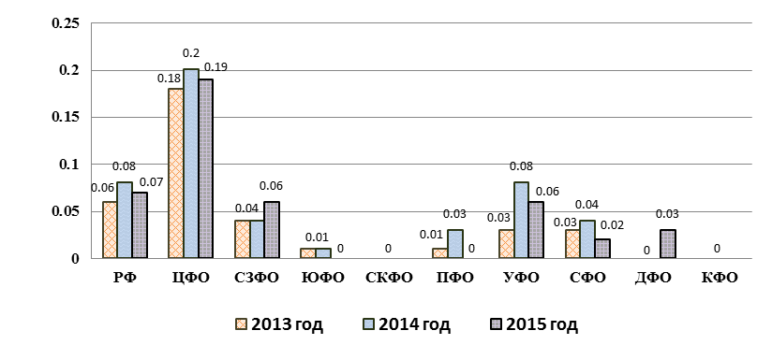
Заболеваемость острыми вирусными гепатитами в РФ в 2001-2015 гг.
Заболеваемость гепатитом Е в РФ в 2013-2015 гг.
Notes:
заболеваемость острыми формами ежегодно снижается (острый гепатит В) либо имеет тенденцию к снижению в многолетней динамике заболеваемости (гепатит А и гепатит С).
Показатели заболеваемости гепатитом Е в 2013-2015 гг. находились в пределах 0.06-0.08 случаев на 100 тыс. нас., что можно считать недостаточным из-за низкой настороженности врачей в отношении этой инфекции

Slide 3
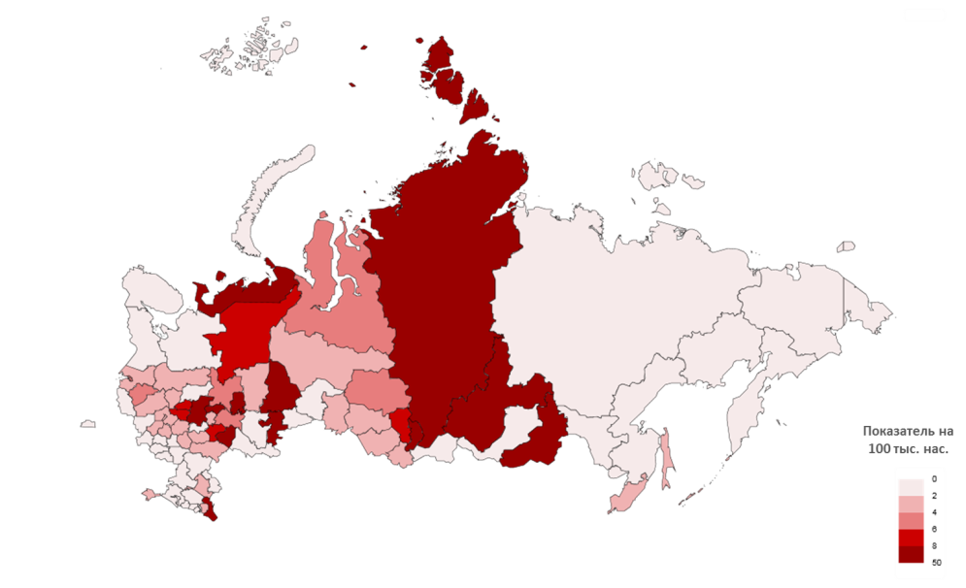
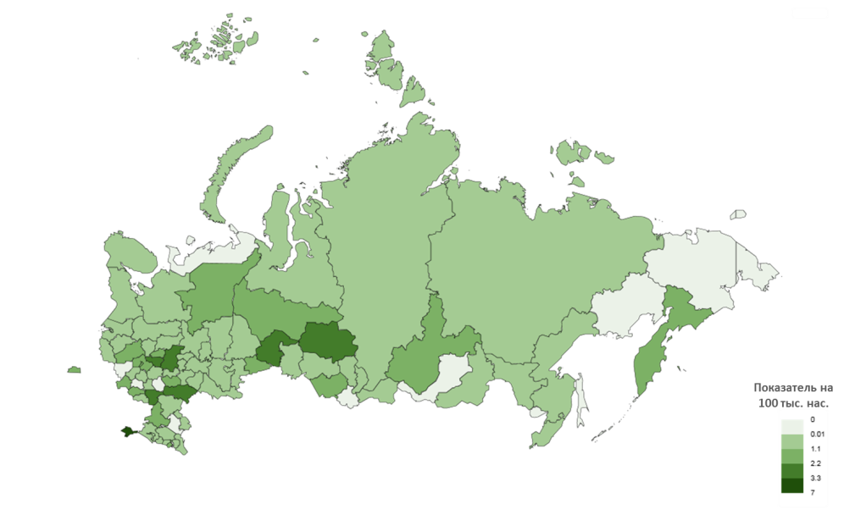
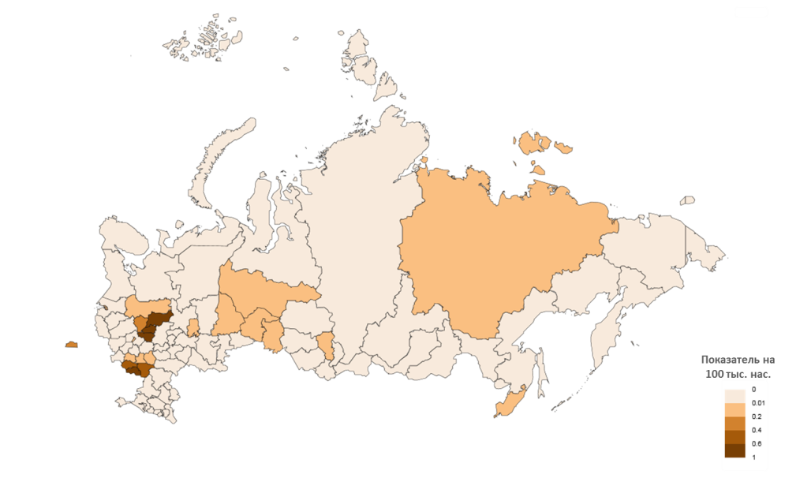
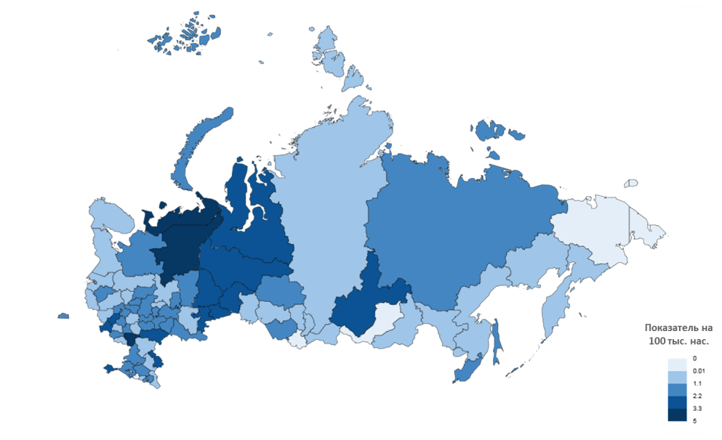
Заболеваемость острыми вирусными гепатитами в субъектах РФ в 2015 г.
Гепатит А
Острый гепатит В
Абс. 6 429 4.40 на 100 тыс.
Абс. 1 637
1.12 на 100 тыс.
Гепатит Е
Острый гепатит С
Абс. 96 0.07 на 100 тыс.
Абс. 2 099 1.44 на 100 тыс.

Slide 4
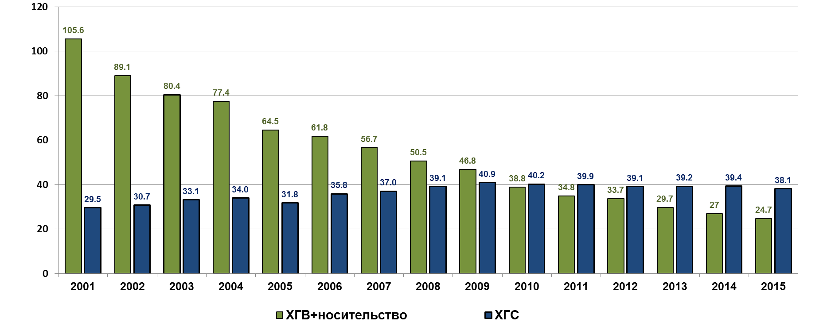
Заболеваемость хроническими формами гепатита В и С в РФ в 2001-2015 гг.
Notes:
высокая эпидемиологическая и социально-экономическая значимость вирусных гепатитов в Российской Федерации в последние годы определяется ежегодной регистрацией высоких уровней впервые выявленных хронических форм вирусных гепатитов
Необходимо обратиться с предложением в МЗ РФ о включении современных высокоэффективных препаратов для лечения ХГС в список ЖНВЛС

Slide 5
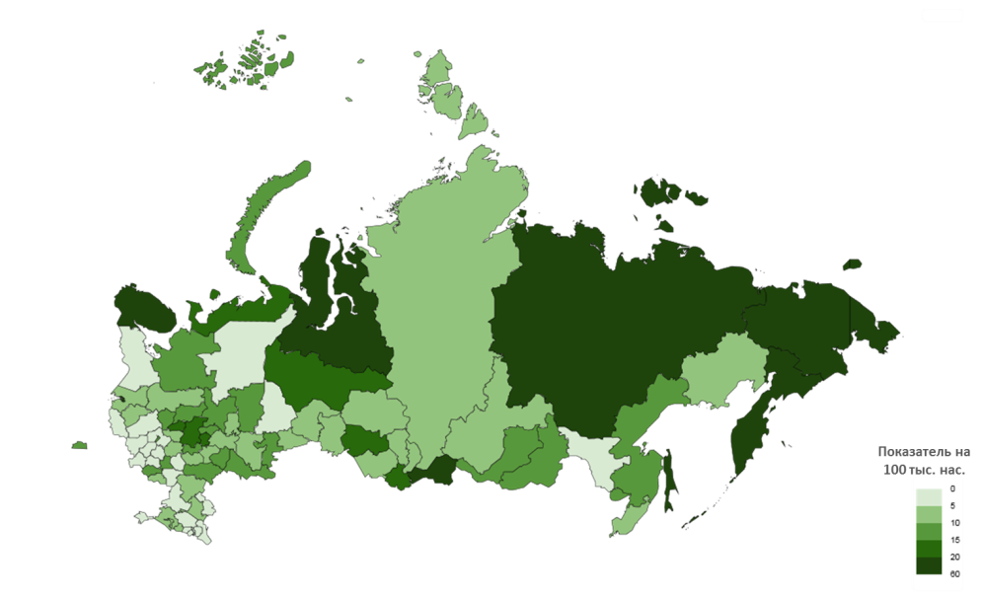
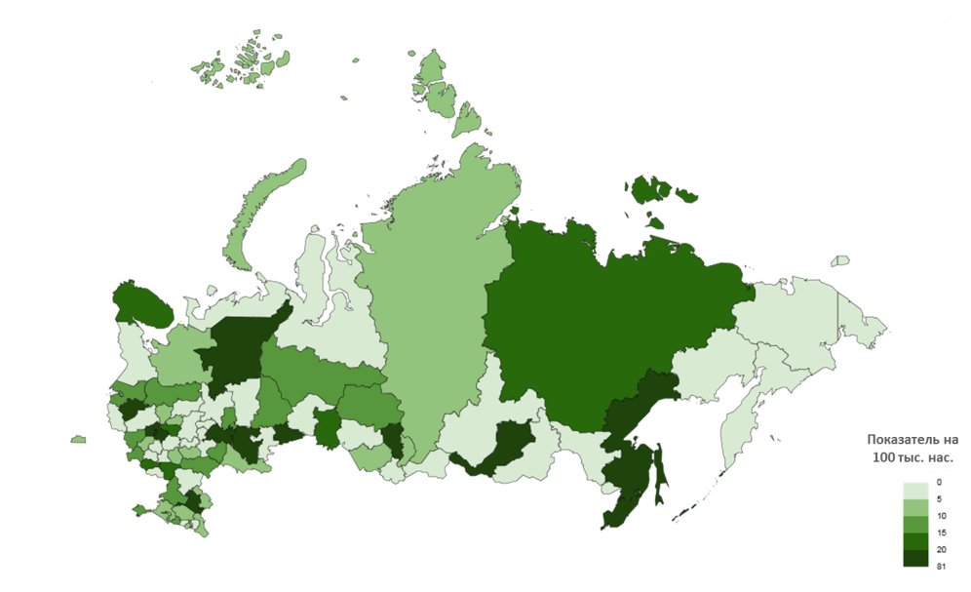
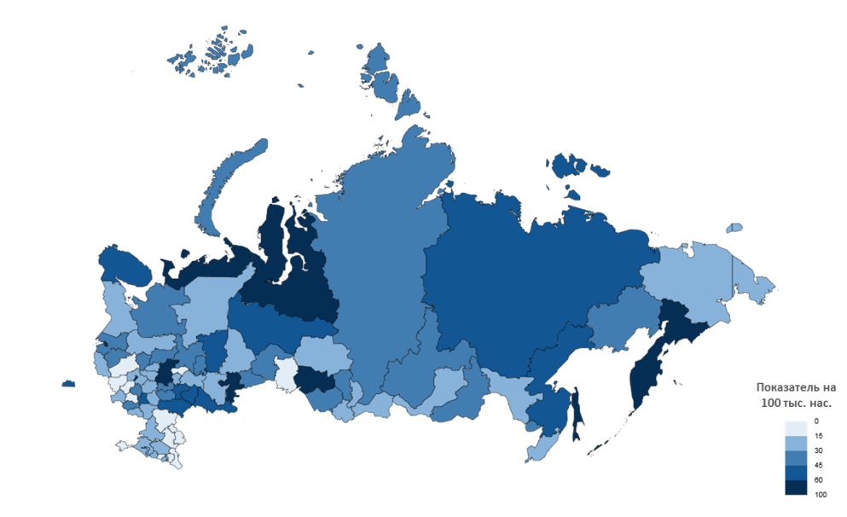
Частота регистрации хронических форм гепатита В и С в субъектах РФ в 2015 году
Хронический гепатит В
Носительство ВГВ
Абс. 15 748 10.8 на 100 тыс.
Абс. 20 267 13.8 на 100 тыс.
Хронический гепатит С
Абс. 55 596 38.1на 100 тыс.
Notes:
Разница в уровнях регистрации хронических форм ГВ связана с отсутствием единых подходов в диагностике.
Необходимо внести изменения в нормативно-правовые акты в отношении диагностических подходов к гепатиту В (отказ от носительства как отдельной формы инфекции)

Slide 6
Охват больных хроническими вирусными гепатитами диспансерным наблюдением
27%
Референс-центр по мониторингу за вирусными гепатитами Роспотребнадзора

Slide 7
Заболеваемость ХГС в различных возрастных группах населения РФ в 2009 и 2014гг.

Slide 8
Десять основных индикаторов реализации стратегии по борьбе с вирусными гепатитами
Контекст
Вклад
Результаты мероприятий
Воздействие
Каскад услуг по оказанию помощи
Эпидемия
Система
Элиминация
Профилактика
Тестирование
Лечение
Выздоровление
C1. Распространенность
C2. Инфраструктура для тестирования
C3. Охват вакцинацией
C.6 Установление диагноза у людей
C.7 Охват лечением/ начало лечения
17 ADDITIONAL indicators from other programmes (A.11-A.27)
C.8 Подавление вирусной нагрузки (ВГВ) или излечение (ВГС)
C.9 Число новых случаев
C4. Предос-тавление игл и шприцев ЛУИН
C.10 Смертность от ГЦК, цирроза печени
C5. Безопасность инъекций
WHO: Global Health Sector Strategy on Viral Hepatitis 2016-2021
Notes:
This slides shows the 10 core indicators for viral hepatitis along the result chain.
At the top of the slide, in light orange, you can see the progression from context, to input, to output and outcome, and finally impact.
The context and needs will inform about epidemic patterns, stigma and population in need. The key indicators (C1) are the prevalence of ВГВ and ВГС infection.
The input will inform about policy, laws, health systems, input and financing. The key indicator (c2) is about the infrastructure for testing.
Then, we enter the cascade of prevention and care, including prevention, testing, care and treatment and cure / viral suppression. Prevention indicators measure vaccination (C3), needle and syringe distribution (C4) and injection safety (C5). Then, the cascade of testing, care and treatment is reflected by C6 (proportion of persons diagnosed), C7 (initiation [ВГС] or coverage [ВГВ] of treatment) and C8 (cure [ВГС] or viral suppression [ВГВ]).
The result based framework finishes with impact indicators, including (a) incidence of ВГВ and ВГС infection (C9) and (b) mortality (C10).

Slide 9
Динамика наполнения Системы мониторинга больных вирусными гепатитами в РФ (по состоянию на 19.12.2016 г.)
Пилотное внедрение
(1 очередь)
Республика Саха (Якутия)
Приморский край
Саратовская область
Иркутская область
Томская область
Республика Тыва
3 284 специалистов
1 954 мед. организаций
64 субъектов РФ
9 федеральных округов
2012
2013
2014
2015
2016

Slide 10
Назначение системы мониторинга
Автоматизация и систематизация персонифицированного учета больных вирусными гепатитами В, С и Д (острые и хронические формы);
Сбор и анализ эпидемиологических данных; формирование регламентированных и нерегламентированных отчетных форм;
Оптимизация диспансерного наблюдения за больными ХВГ, контроль его полноты, своевременности и качества;
Информационное обеспечение разработки программ профилактики, диагностики и лечения вирусных гепатитов В, С и Д;
Сбор и анализ данных по эффективности лечения и контроль объемов оказания специализированой медицинской помощи больным ХВГ.

Slide 11
Распределение больных ХГС по генотипам и стадиям фиброза печени в России
1a
1b
2
3
Др.
Генотип
HCV
n=53 718
Стадия
фиброза
печени
n=27 764
n=21 055
По данным Регистра больных вирусными гепатитами (2016)

Slide 12
Исходы лечения ХГС в зависимости от схемы противовирусного лечения
По данным Регистра больных вирусными гепатитами (2016)

Slide 13
Исходы лечения ХГС в зависимости от генотипа вируса: ПЕГ-ИФН + Рибавирин
По данным Регистра больных вирусными гепатитами (2016)

Slide 14
Доля пациентов с ХГС, получивших лечение
3,5%

Slide 15
Архитектура федеральной системы мониторинга вирусных гепатитов
АДМ
МЗ РФ
ЦОД
РПН
АДМ
СПЕЦ
СПЕЦ
ФЦГиЭ
Федеральный
уровень
МУЗ
АДМ
МЗ в субъекте
СПЕЦ
УРПН
ЦГиЭ
Контроль полноты регистрации и качества ДН
АДМ
АДМ
ГЦ
СПЕЦ
СПЕЦ
Уровень
субъекта РФ
АДМ
Гор./район. ДЗ
Администратор
СПЕЦ
Главный врач
АДМ
АДМ
Врач
СПЕЦ
СПЕЦ
МУЗ
ТО УРПН
Филиал ЦГиЭ
Регистратор
Местный
уровень
Провизор

Slide 16
Защита персональных данных – обязательное
требование к информационным системам
Для соответствия требованиям Федерального закона от 27.07.2006 №152-ФЗ "О персональных данных" в системе реализована возможность использования защищенного соединения между клиентом и сервером с двухсторонней аутентификацией (аутентифицируются и сервер, и клиент) по протоколу HTTPS с использованием сертифицированных ФСБ средств шифрования (КриптоПро JCP, КриптоПро CSP, USB-токены Рутокен и eToken).
В протоколе HTTPS (Hypertext Transfer Protocol Secure) для обеспечения защищённой передачи данных используется протокол TLS (Transport Layer Security) с применением следующих российских криптографических стандартов:
"ГОСТ Р 34.10-2012 Информационная технология. Криптографическая защита информации. Процессы формирования и проверки электронной цифровой подписи";
"ГОСТ Р 34.11-94 Информационная технология. Криптографическая защита информации. Функция хэширования";
"ГОСТ 28147-89 Системы обработки информации. Защита криптографическая. Алгоритм криптографического преобразования".
Notes:
Получение в Томске бесплатно.

Slide 17
Основания для создания системы мониторинга
Приказ Роспотребнадзора от 27.06.2011 № 621 "О совершенствовании эпиднадзора и мерах профилактики вирусных гепатитов";
Постановления Главного государственного санитарного врача Российской Федерации от 30.05.2012 №34 «О мероприятиях, направленных на ликвидацию острого гепатита В в Российской Федерации»;
п.2.4 поручения Министра здравоохранения РФ от 06.08.2012 №68;
Решение Профильной комиссии Министерства здравоохранения Российской Федерации по специальности «Инфекционные болезни» (протокол заседания от 26.03.2013).

Slide 18
Количество больных вирусными гепатитами В и С, внесенных в Систему мониторинга (на 19.12.2016 г.)

Slide 19
Результат сравнения фактического количества больных вирусными гепатитами, внесенных в Систему мониторинга, с ожидаемым

Slide 20
Внедрение Системы мониторинга больных вирусными гепатитами (по состоянию на 19.12.2016)
- Регистр внедрен
- Регистр на стадии внедрения
- Внедрение не проводится

Slide 21
Внедрение Системы мониторинга за вирусными гепатитами (по состоянию на 19.12.2016)
Астраханская область
Город Севастополь
Еврейская автономная область
Ивановская область
Красноярский край
Московская область
Нижегородская область
Пермский край
Республика Адыгея
Республика Карелия
Республика Коми
Республика Марий Эл
Республика Северная Осетия - Алания
Республика Татарстан
Ростовская область
Тамбовская область
Тверская область
Чеченская Республика
Ямало-Ненецкий автономный округ
- Регистр внедрен
- Регистр на стадии внедрения
- Внедрение не проводится

Slide 22
Шаги по внедрению системы мониторинга в регионе
Решение органа исполнительной власти в сфере охраны здоровья в субъекте РФ о внедрении системы мониторинга за вирусными гепатитами (издание приказа):
назначает ответственное лицо в субъекте;
определяет головного учреждения по ведению системы мониторинга;
определяет перечень учреждений осуществляющих работу в системе мониторинга;
устанавливает сроки внедрения;
Запрос на предоставление доступа в систему в Референс-центр по мониторингу за вирусными гепатитами – info@rcvh.ru (Письмо Зам. министра МЗ РФ №17-7/10/2-3331 от 30.06.2015)

Slide 23
Шаги по внедрению системы мониторинга в регионе
Формирование структуры системы мониторинга в регионе (учетные записи МУЗов, пользователей, права доступа)
Первичный ввод информации о больных вирусными гепатитами В и С, стоящих на учете (паспортная часть, диагноз);
Заполнение медицинского модуля (данные обследования, ранее полученного лечения, потребности в лечении);
Регулярное обновление информации в ходе диспансерного наблюдения (не реже 1 раза в 6 мес.);
Формирование необходимой отчетности для разработки федеральных (региональных) программ оказания помощи больным ХГВ, контроля полноты и качества диспансерного наблюдения, оценки эффективности программ лечения;

Slide 24
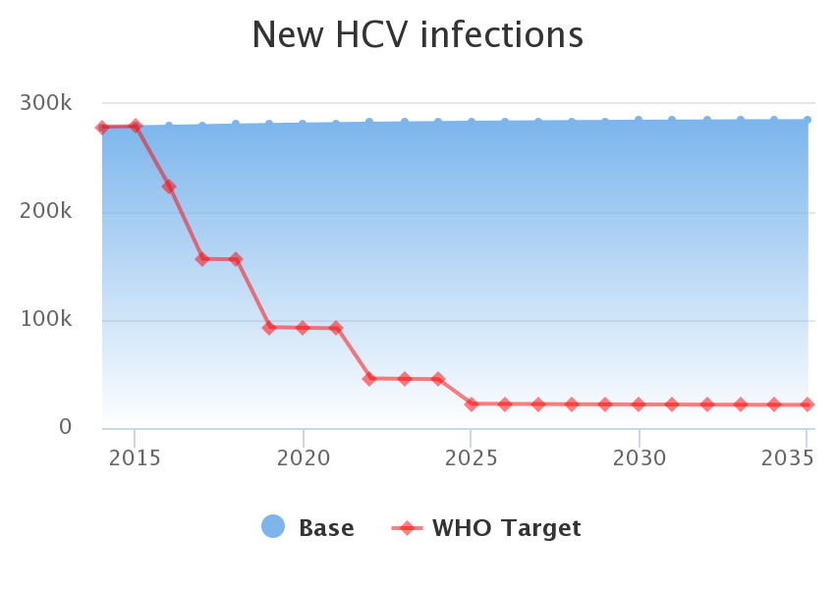
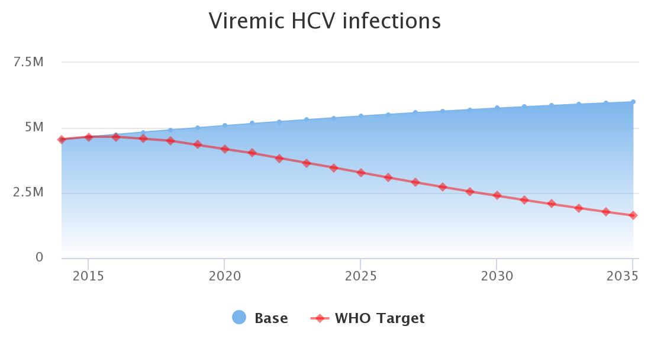
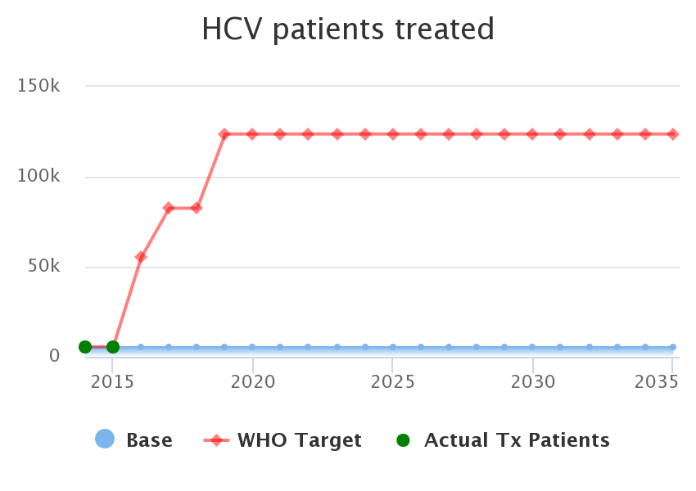
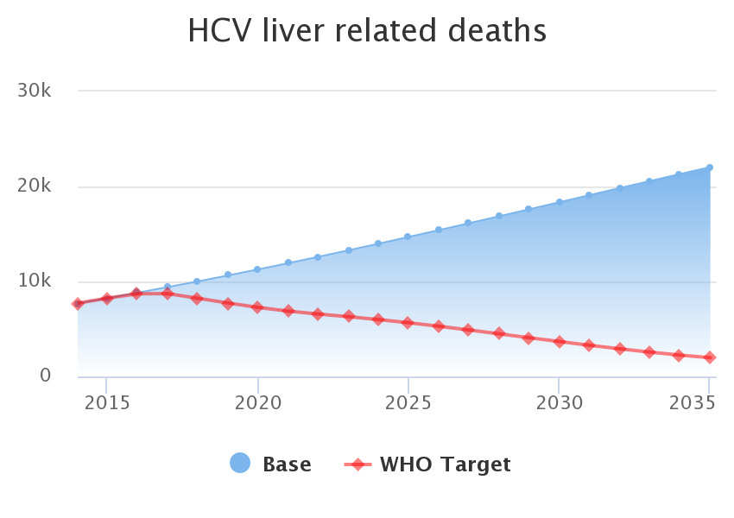
Текущая стратегия борьбы с ВГ в РФ и цели ВОЗ
Заболеваемость ХГС
Распространенность ХГС
Текущая стратегия
Цели ВОЗ
Текущая стратегия
Цели ВОЗ
Число больных, получающих лечение
Смертность от исходов ХГС
Текущая стратегия
Цели ВОЗ
Текущая стратегия
Цели ВОЗ

Slide 25
Для снижения бремени хронических вирусных гепатитов в Российской Федерации необходимо:
Разработка государственной стратегии профилактики и лечения больных вирусными гепатитами в РФ;
Внедрение Системы мониторинга за вирусными гепатитами во всех субъектах РФ;
Совершенствование программ скрининга на вирусные гепатиты В и С;
Усовершенствование действующей нормативно-правовой базы по вирусным гепатитам;
Использование современные методы лабораторной диагностики вирусных гепатитов в медицинских организациях всех субъектов РФ;
Повышение доступности и охвата современным противовирусным лечением хронических вирусных гепатитов;
Усиление мер по гигиеническому воспитанию населения с помощью современных средств массовой информации и привлечения общественных организаций

